Slide 1
Google Colaboratory セットアップ
UBI (SAGA) M2 我妻正太郎

Slide 2
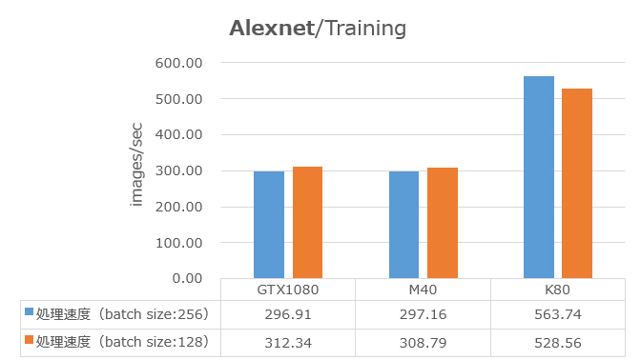
Google Colaboratory (Colab) とは?
Googleが提供しているクラウド上の機械学習用Jupyter Notebook環境
言語はPython
機械学習で使う基本的なライブラリがすでにインストールされている
Keras, scikit-learn, tensorflow 等
無料で強力なGPUが使える
Tesla K80
詳しく知りません．．．調べてください
右図を見ると我妻が研究で使用している
gtx1080より処理が速い？
K80：628800円~ (Amazon)
引用：https://www.hpc.co.jp/library/benchmark/benchmark20160610/

Slide 3
Colabを使うにあたって必要なもの
Googleアカウント
これだけ

Slide 4
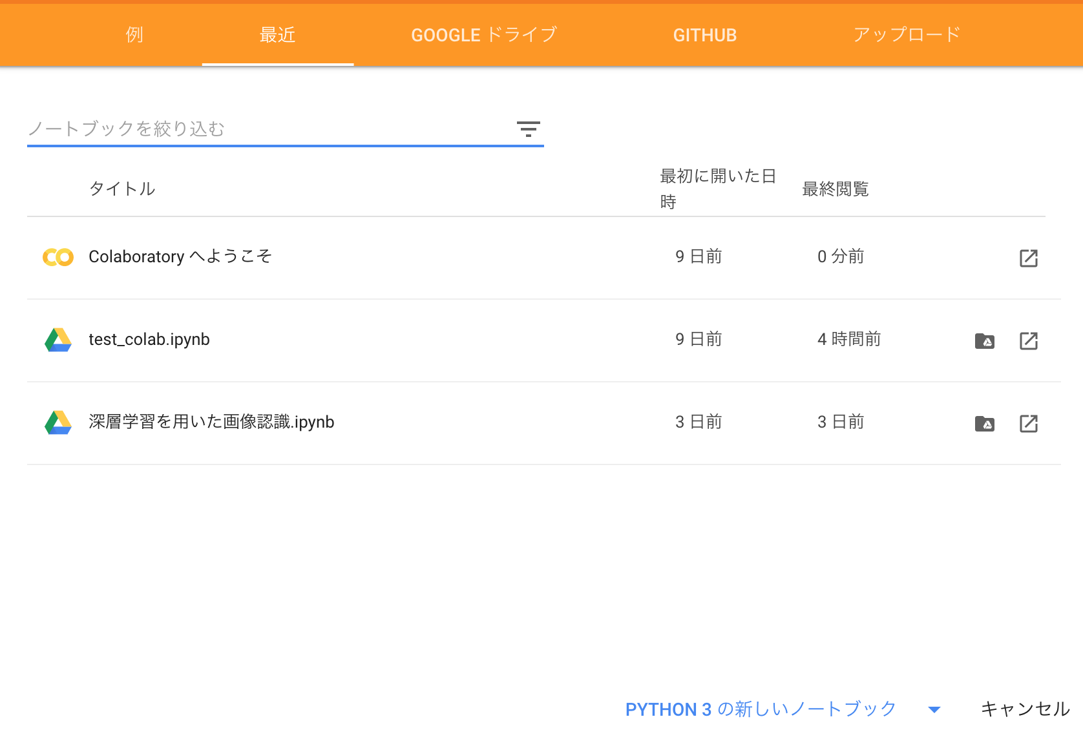
Colabを使う準備 1/5
下記リンクへアクセス
https://colab.research.google.com/
下図の画面が出てくると思うので，下部の「新しいノートブック」からノートブック作成
ドライブのホームディレクトリ直下に「google colaboratory」というディレクトリができて，その下に作ったノートブックが格納される

Slide 5
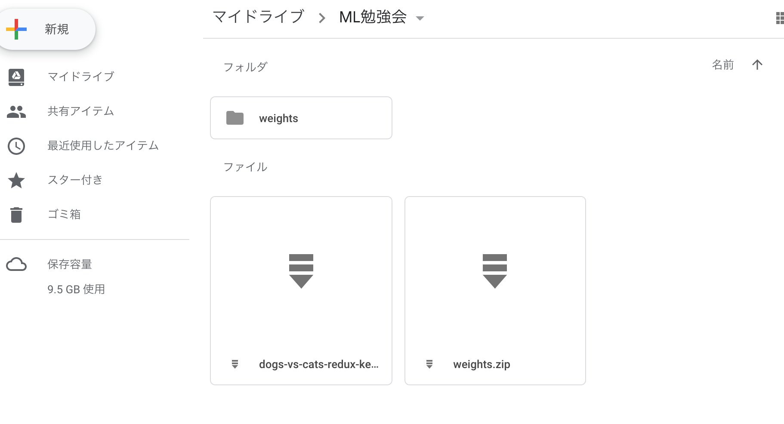
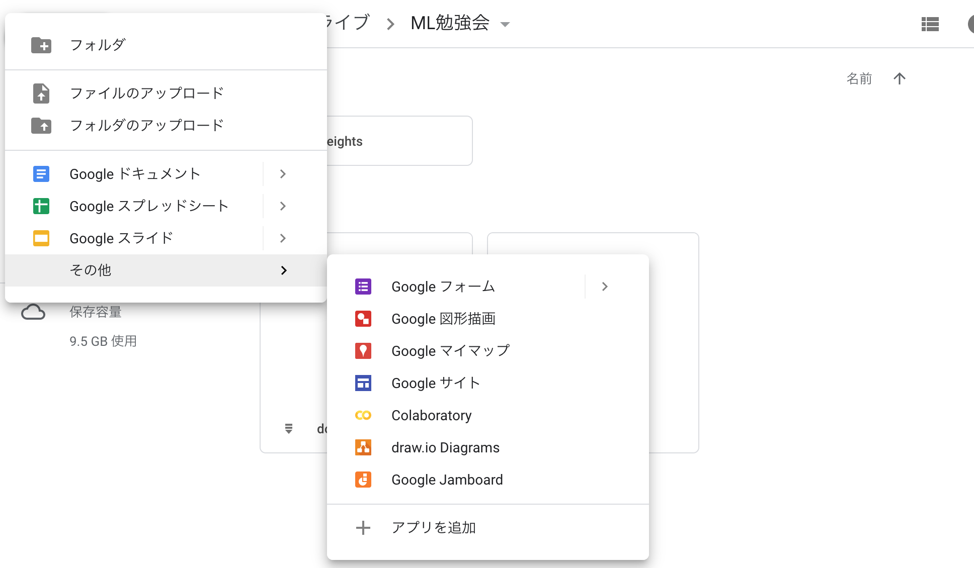
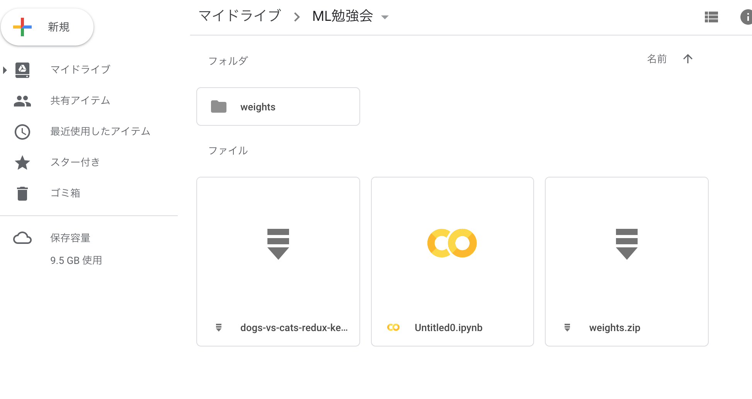
Colabを使う準備 2/5
ノートブック作成はドライブ側からも可能

Slide 6
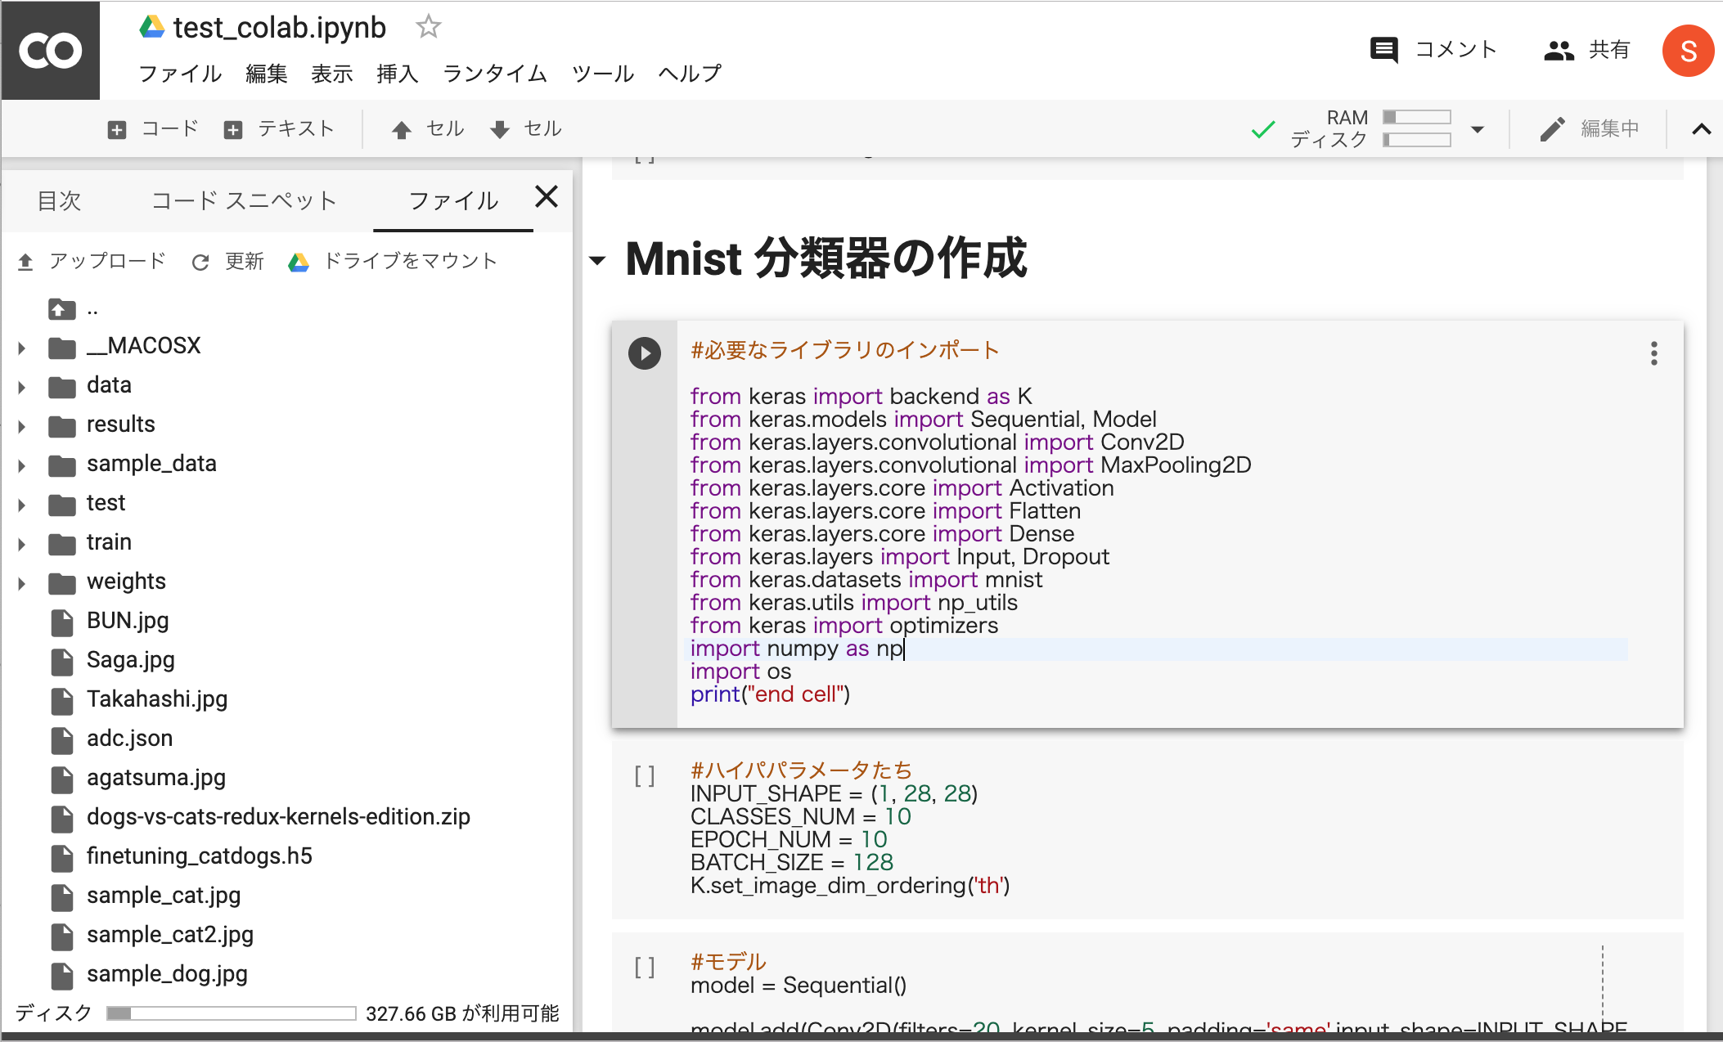
Colabを使う準備 3/5 Jupiterについて
コードを分割して実行できる
分割の単位：セル
図左上「+コード」でセルを追加
セル左上の 再生ボタン (▶️) でセルの中身を実行
セル

Slide 7
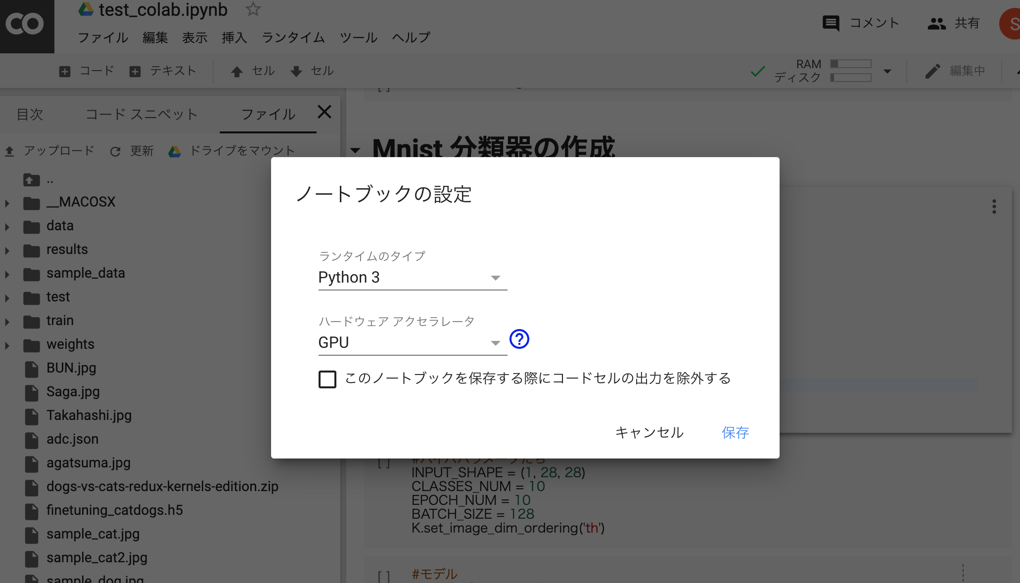
Colabを使う準備 4/5 GPU連携
左上「ランタイム」から「ランタイムのタイプを変更」へ
「Python3」と「GPU」と設定

Slide 8
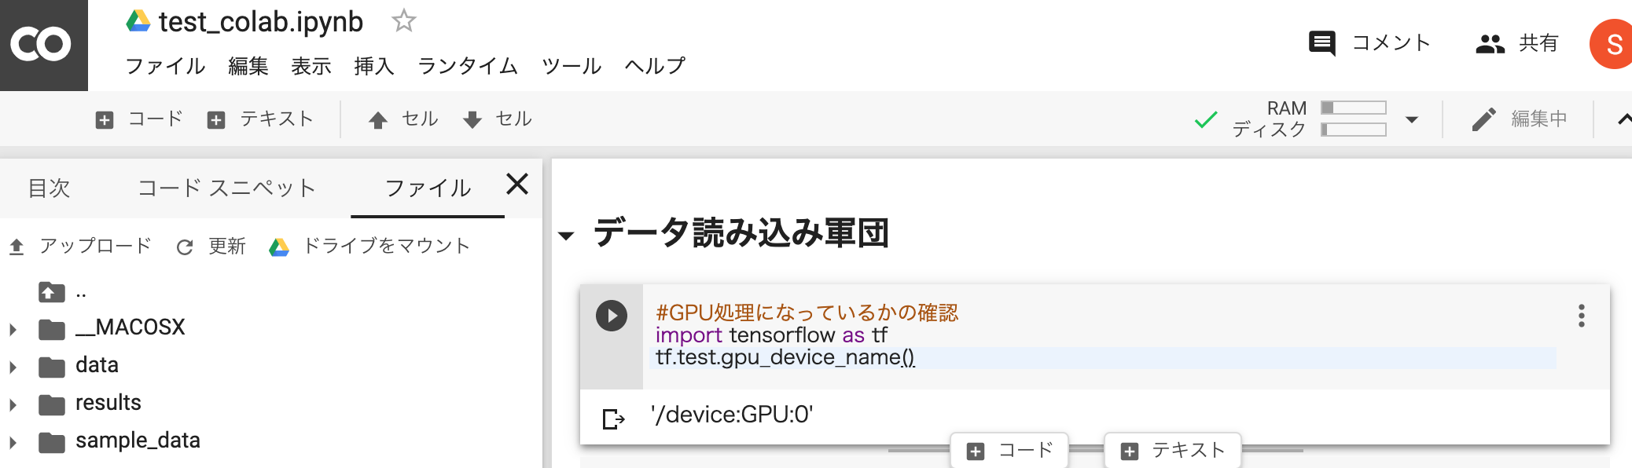
Colabを使う準備 5/5 GPU確認
セルを作成，下図のようにコードを入力し実行
実行結果がセル下部に表示される
‘/device:GPU:0’となればOK
ここら辺のコードはgitにあがってます

Slide 9
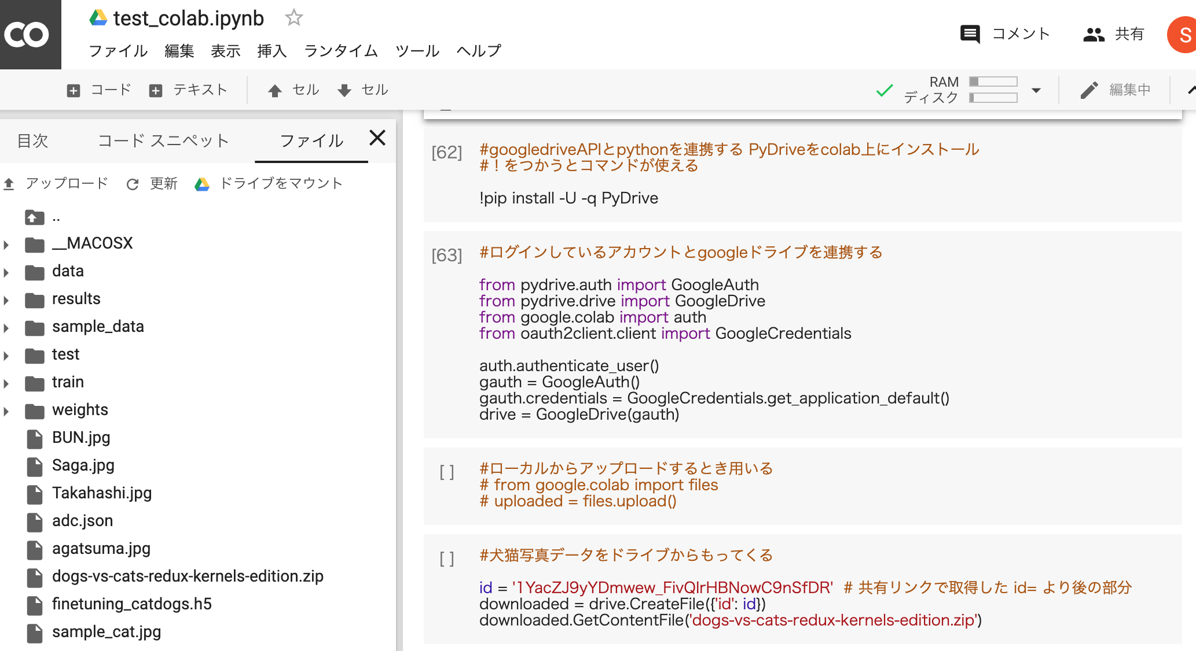
学習用データのロード 1/3
Googleドライブからデータを持ってこれる
ドライブとノートブックを連携させる
Pydriveをクラウド環境に入れる
!pip install –U –q Pydrive

Slide 10
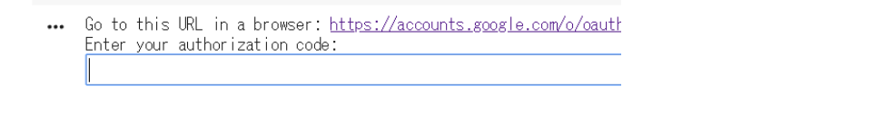
学習用データのロード 2/3
下図赤枠内を実行すると，URLとフォームが出てくる
URLに飛ぶとgoogleアカウントログインフォームが出てくるので，ログイン
ログイン後，コードが出てくるので，フォームに入力
連携完了

Slide 11
学習用データのロード 3/3
赤枠の場所より下のセルを「Mnist分類器の作成」まで全部実行
我妻ドライブから各種データをzipファイルでロード
そのあと解凍
解凍後のデータの一部を抜き出す．抜き出したデータをこの後の学習で用いる
ここから下

Slide 12
ロードしたデータのリセットについて
Google Colaboratoryの制限によりデータが消える
90分でセッション切断 (実行中のセルが止まる，インポートしたライブラリがリセット)
12時間でインスタンスリセット (ノートブック上のデータが消える，環境リセット)

Slide 13
Tensorflow + Kerasで 画像分類
UBI (SAGA) M2 我妻正太郎

Slide 14
Tensorflow? Keras?
Tensorflow
Google作成の深層学習用機械学習フレームワーク
インストールが簡単
GPU連携も比較的簡単
参考文献が豊富
Keras
Google社員作成の深層学習用機械学習用フレームワーク
Tensorflow等をバックエンドとして用いることで動く
コーディングがめちゃくちゃ簡単
処理が遅い
拡張性に乏しい
込み入ったニューラルネットワークを作る際には不便

Slide 15
Kerasの機械学習の基本的な流れ
Sequentialモデルを用いた機械学習
Testにテストデータの分類結果が格納される
model = Sequential()
model.add(各種 ニューラルネットワーク層)
model.compile (損失関数，オプティマイザ，評価関数等)
model.fit(訓練データ，ラベル，エポック等)
Test = model.predict(テストデータ)

